Slide 1

PAP- Projeto de aptidão profissional
Rodrigo Gonçalves
Simlife
O Simulador Financeiro

Slide 2
Objetivos
Criar uma plataforma interativa de treino financeiro
Simular a gestão real da vida adulta
Centralizar a tomada de decisões e imprevistos

Slide 3
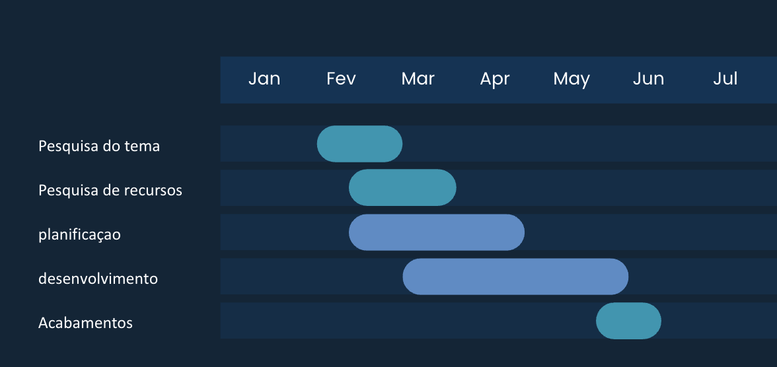
cronograma

Slide 4
Esquema de navegação
Menu Inicial
Visão geral
Banco
Loja
Objetivos
Trofeus

Slide 5
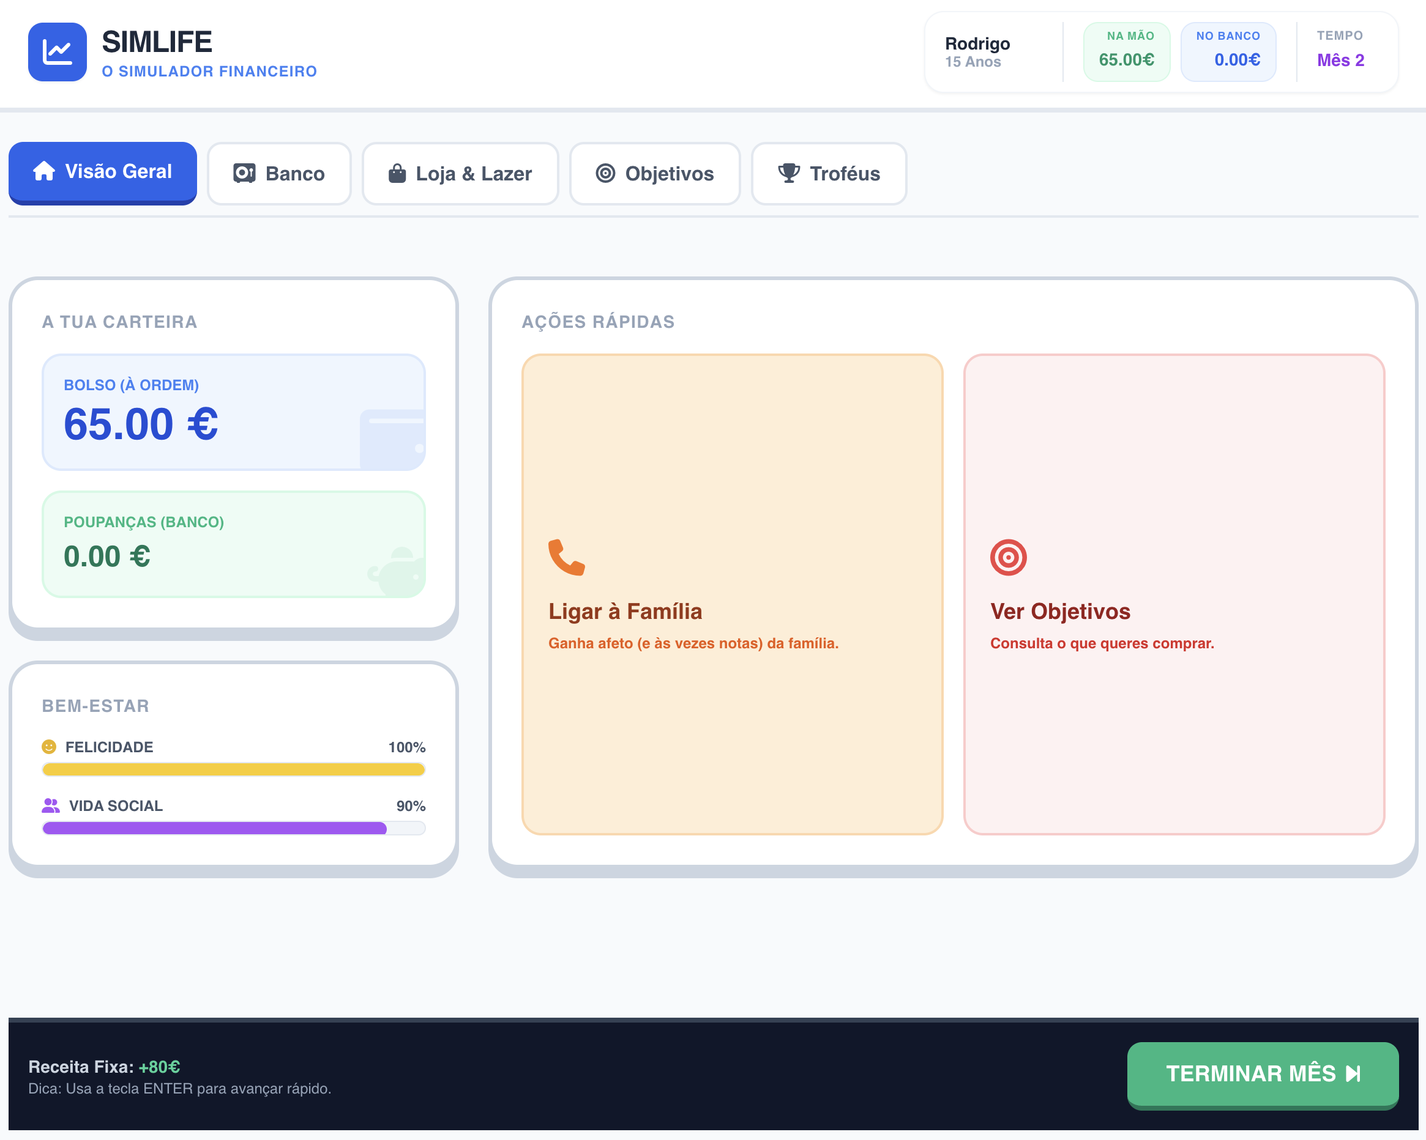
Funcionalidades principais
Configuração de perfil, mesada e contas bancárias
Painel de controlo de saldo, felicidade e vida social
Simulação de juros poupança
Loja de consumo com categorias e restrições de idade
Definição de metas financeiras pessoais
Módulo de conquistas, troféus e resumo final

Slide 6
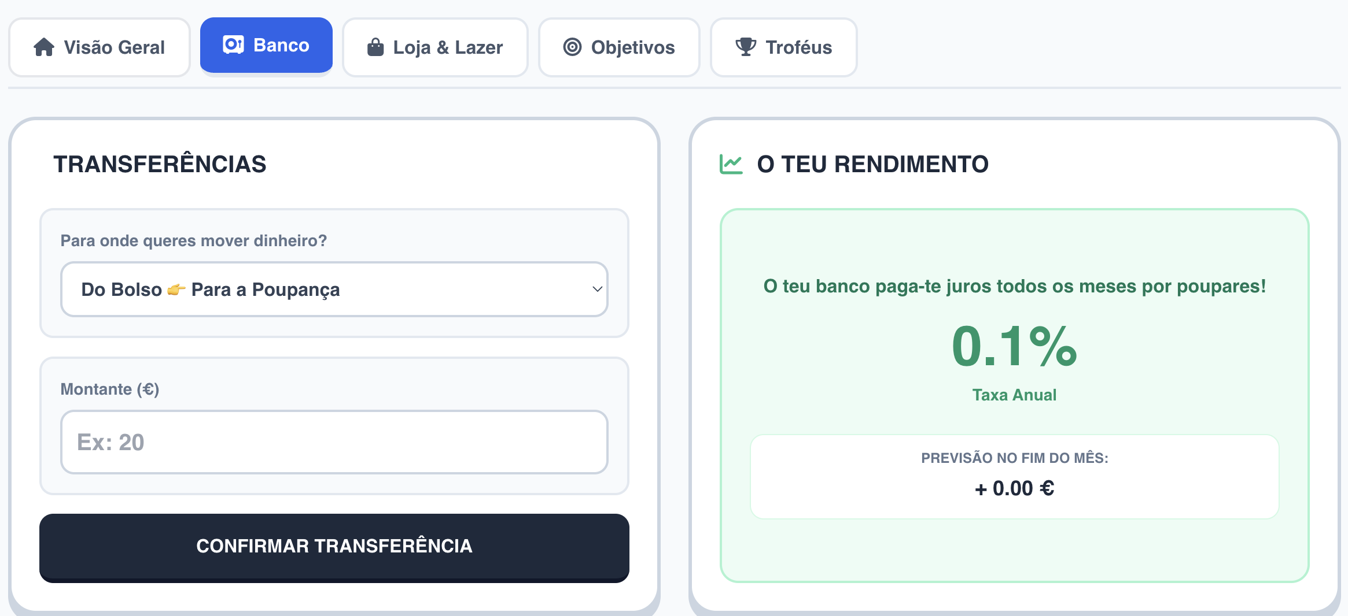
Sistema e experiência
Navegação fluida por abas de progresso
Avanço de tempo controlado pelo utilizador
Restrições de consumo baseadas na idade
Impacto imediato das decisões no bem-estar

Slide 7





Tecnologias Utilizadas

Slide 8
Conclusão
Plataforma completa para simulação financeira
Experiência prática, moderna e intuitiva
Integra várias dinâmicas numa única aplicação
Preparada para futuras melhorias

